Slide 1
دور المؤسسات الصغيرة والمتوسطة فى رفد الاقتصاد الوطنى
خالد بن الصافي الحريبي
نائب الرئيس التنفيذي للعمليات
15 فبراير 2017

Slide 2
مساهمة المؤسسات الصغيرة والمتوسطة في خلق فرص عمل
تشكل المؤسسات الصغيرة والمتوسطة 90% من جميع مؤسسات القطاع الخاص في عمان
ولكنها تسهم بنسبة 23% فقط في إجمالي التوظيف و ما بين 15 – 20% من الناتج القومي المحلي للسلطنة
يشكل العمانيون 5% فقط من العمالة في المؤسسات الصغيرة والمتوسطة
المصادر:
الكتاب الإحصائي السنوى للمركز الوطني للإحصاء والمعلومات (2015)
دراسة بعنوان «نحو مؤسسات صغيرة ومتوسطة ذات قدرة تنافسية متزايدة في عمان» - البنك المركزي العماني (2014)

Slide 4
أهداف ريادة
التنظيم
المنح
التنسيق والتعاون
أهداف ريادة
غرس ثقافة ريادة الأعمال
الإعلام

Slide 5
قرارات ندوة سيح الشامخات 2013م
تخصيص جائزة سنوية بمستوى عال تستهدف المؤسسات الصغيرة والمتوسطة والجهات والأفراد الداعمين لها .
وضع خطة تنفيذية لتطوير قطاع رأس المال المساهم المباشر .
زيادة التسهيلات الائتمانية إلى المؤسسات الصغيرة والمتوسطة من خلال البنوك التجارية .
تفرغ موظفي الحكومة لإنشاء وإدارة مؤسساتهم .
وضع آلية تضمن تسريع سداد الدفعات المالية للمؤسسات الصغيرة والمتوسطة المرتبطة بمشاريع مع الاجهزة الحكومية .
تخصيص ما لا يقل عن 10% من إجمالي المشتريات والمناقصات الحكومية للمؤسسات الصغيرة والمتوسطة .
تخصيص قطع أراضي مناسبة في مختلف محافظات السلطنة لبناء مراكز أعمال وحاضنات للمؤسسات الصغيرة والمتوسطة .
تطوير وتحسين إجراءات المحطة الواحدة بوزارة التجارة والصناعة بما يخدم المؤسسات الصغيرة والمتوسطة .
التزام الشركات المنفذة للمشاريع الكبيرة بتخصيص نسبة لا تقل عن 10% من قيمة المناقصة للمؤسسات الصغيرة والمتوسطة .
احتساب مالك المؤسسة المتفرغ لإدارتها من ضمن نسبة التعمين وكذلك أفراد اسرته المتفرغين للعمل فيها والمسجلين بالتأمينات الاجتماعية .
تضمين ريادة الاعمال في المناهج الدراسية للتعليم المدرسي وتقديم مقرر دراسي في ريادة الاعمال للطلبة في مؤسسات التعليم العالي.
تخصيص قطع أراضي زراعية وصناعية وتجارية بعقود انتفاع لاستثمارها من قبل المؤسسات الصغيرة والمتوسطة .

Slide 6
قرارات ندوة تقييم سيح الشامخات 2015م
تخصيص قسم في كل جهة حكومية لمتابعة تنفيذ تخصيص 10% من المناقصات والمشتريات
تحديد قائمة بالمشتريات والمناقصات التي تسند إلى المؤسسات الصغيرة والمتوسطة
إجازة بدون راتب لمدة أربع سنوات لموظفي الحكومة للتفرغ لإدارة مؤسساتهم
تخصيص نسبة من الاراضي المخططة للمؤسسات الصغيرة والمتوسطة
اعتماد شروط ميسرة لتنفيذ نسب التعمين بالمؤسسات الصغيرة والمتوسطة، وإدراج الوظائف المؤقتة ضمن نسب التعمين
دفع مستحقات المؤسسات الصغيرة والمتوسطة خلال (28) يوم وفتح مكتب مشترك لمتابعة ذلك
اعتبار بطاقة رواد الاعمال الصادرة من ريادة مستند للحصول على التسهيلات ومنح الاولوية في المناقصات
تحديد قائمة من الأنشطة الاقتصادية تحصل الموافقة على مزاولتها خلال مدة محددة من تاريخ اكتمال الطلب
إعطاء الأولوية للمؤسسات الصغيرة والمتوسطة في مزايدات المرافق الخدمية داخل المنشآت الحكومية

Slide 7
التحديات الحالية لريادة الأعمال
إدارة الأعمال
البحث والتطوير والابتكار
النظم المحاسبية والمالية
الحصول على التمويل
ضعف المعرفة بالتخطيط والإدارة
محدودية استخدام التقنيات الحديثة (الانترنت ونظم المعلومات)
تجنب المخاطرة.
عدم الصرف على البحث والتطوير وأنشطة الابتكار
كثيفة العمالة وعدم استخدام التكنولوجيا
محدودية الإقراض لعدم توفر نظم محاسبية جيدة
معظم المؤسسات لا تفصل حساب المؤسسة عن الحسابات الشخصية
البنوك تتردد في اقراض هذه المؤسسات
ضعف قدرة هذه المؤسسات على توفير الوثائق المطلوبة للحصول على القروض
الحصول على العمالة الماهرة
سير بعض الإجراءات
الحكومية
المنافسة
الأسواق الخارجية
عدم القدرة على منافسة الشركات الكبيرة
عدم قدرتها على منافسة الشركات الأجنبية التي تدخل السوق المحلي
صعوبة الحصول على العمالة الماهرة لضعف قدرتها على دفع مرتبات عالية، وكذلك ضعف قدرتها على توفير الامان الوظيفي.
ضعف إمكانيات المؤسسات الصغيرة والمتوسطة تحد من قدرتها على الاستفادة من الاسواق الخارجية
قلة الدعم المقدم لها لتصدير منتجاتها.
صعوبة إنشاء مبادرات المؤسسات الصغيرة والمتوسطة بسبب الاجراءات الحكومية التي تتطلب وقت
صعوبة الحصول على المعلومات اللازمة لإنشاء المشاريع
سوق العمل
بدء المشروع
التعمين
التجارة المستترة
عدم الالتزام بمتطلبات قانون العمل
تفضيل العمانيين للعمل في القطاع الحكومي بدلاً من القطاع الخاص
قلة المؤسسات التي تقوم بتوفير التمويل للمشروعات الجديدة
الإجراءات الحكومية المطلوبة لاستكمال تراخيص إنشاء المشروع
شركات مسجلة باسم العمانيين والمالك الحقيقي الوافد، وتنافس المؤسسات الصغيرة والمتوسطة في السوق
صعوبة الالتزام بنسبة التعمين المعتمدة
صعوبة الحصول على العمالة العمانية

Slide 8
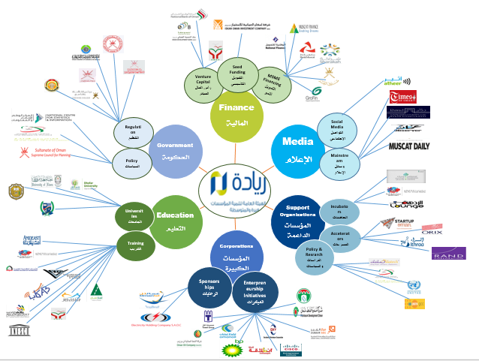
البيئة الحاضنة لريادة الأعمال في سلطنة عمان

Slide 9
شكراً لكم

